Slide 1
Лекция 3. ГИДРОСТАТИКА.
Основы гидростатики.
Приборы для измерения давления.

Slide 2
1. Основы гидростатики
Гидравлика – один из разделов механики. Изучают законы равновесия и движения жидкостей и их практическое приложение.
Состоит из:
Гидростатики – изучение законов равновесия жидкостей и воздействия покоящихся жидкостей на погруженные в них тела и поверхности, ограничивающие жидкости.
Гидродинамики – изучение законов движения жидкостей и воздействия их на обтекаемые ими тела.

Slide 3
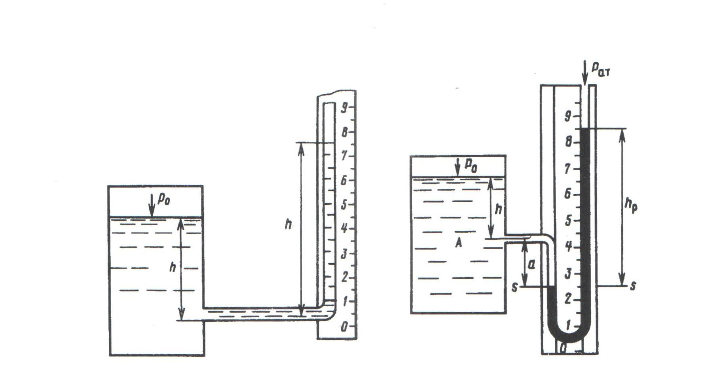
2. Приборы для измерения давления
Пьезометр
U-образный ртутный манометр

Slide 4
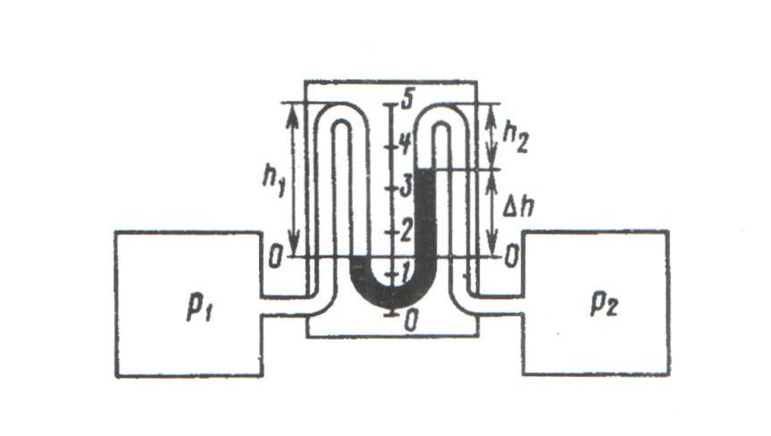
Дифференциальный ртутный манометр

